Slide 1
浅谈组合数学
数学与统计学院
周岳
2024年7月

Slide 2
什么是数学？

Slide 3
组合数学概述
现代数学可以分为两大类：一类是研究连续对象的，如分析、方程等；另一类就是研究离散对象的组合数学。
计算机出现以后，由于离散对象的处理是计算机科学的核心，研究离散对象的组合数学得到迅猛发展。

Slide 4
组合数学概述
吴文俊院士指出，每个时代都有它特殊的要求，使得数学出现一个新的面貌，产生一些新的数学分支，组合数学这个新的分支也是在时代的要求下产生的。
吴文俊院士又指出，信息技术很可能会给数学本身带来一场根本性的变革，而组合数学则将显示出它的重要作用。
Gian-Carlo Rota教授曾提出要向中国领导人呼吁，组合数学是计算机软件产业的基础，中国最终一定能成为一个软件大国，但是要实现这个目标的一个突破点就是发展组合数学。

Slide 5
组合数学的历史
传说在公元前23世纪大禹治水的时候，在黄河支流洛水中，浮现出一个大乌龟，甲上背有9种花点的图案，人们将图案中的花点数了一下，竞惊奇地发现9种花点数正巧是1—9这9个数，各数位置的排列也相当奇妙，横的3行、纵的3列以及两对角线上各自的数字之和都为15。
上图为三阶洛书

Slide 6
幻方问题
组合数学中有许多象幻方这样精巧的结构。
1977年美国旅行者1号、2号宇宙飞船就带上了幻方以作为人类智慧的信号。
2200BC
15世纪
1 15 14 4
12 6 7 9
8 10 11 5
13 3 2 16
神 农 幻 方
４ 阶 幻 方

Slide 7
贾宪三角
中国最早的组合数学理论可追溯到宋朝时期的”贾宪三角”, 后来被杨辉引用, 所以普遍称之为”杨辉三角”, 这在西方是1654年由帕斯卡提出，但比中国晚了400多年。
1
1，1
1，2，1
1，3，3，1
1，4，6，4，1
1，5，10，10，5，1
1，6，15，20，15，6，1

Slide 8
七桥问题
近代图论的历史可追溯到18世纪的七桥问题—穿过Königsberg城的七座桥，要求每座桥通过一次且仅通过一次。
Euler证明了不可能存在这样的路线。

Slide 9
Euler 定理
如果一个图包含一条经过每条边恰好一次的闭途径，则称这个图为欧拉图。
对任意的非空连通图，若它是欧拉的, 当且仅当它没有奇度点。
Königsberg桥对应的图

Slide 10
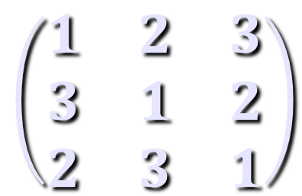
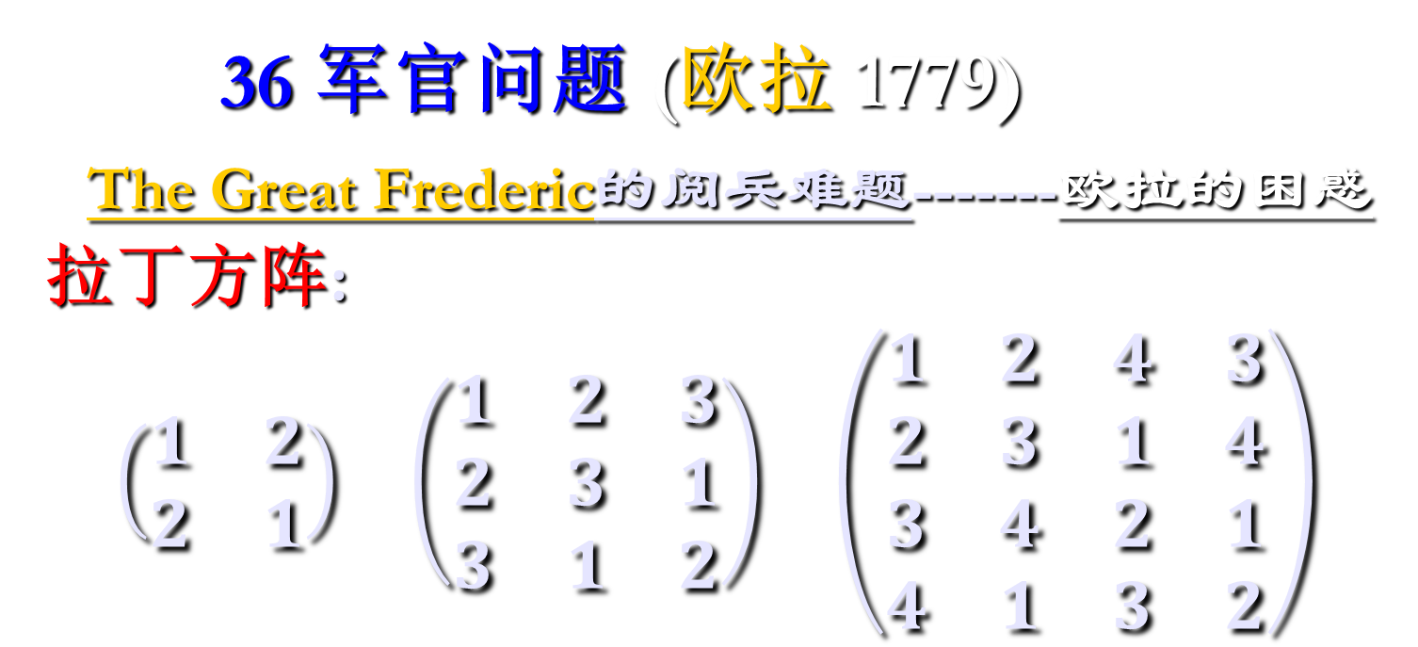
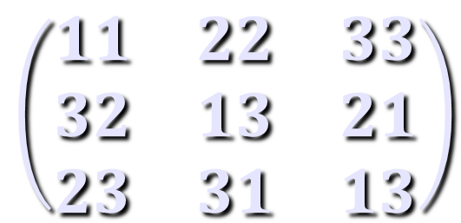
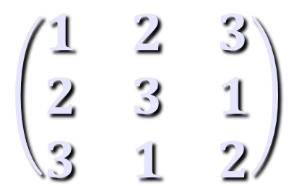
36 军官问题 (欧拉 1779) The Great Frederic的阅兵难题-------欧拉的困惑 拉丁方阵: $\left(\begin{matrix}1 & 2 \\ 2 & 1\end{matrix}\right)$ $\left(\begin{matrix}1 & 2 & 3 \\ 2 & 3 & 1 \\ 3 & 1 & 2\end{matrix}\right)$ $\left(\begin{matrix}1 & 2 & 4 & 3 \\ 2 & 3 & 1 & 4 \\ 3 & 4 & 2 & 1 \\ 4 & 1 & 3 & 2\end{matrix}\right)$
正交拉丁方阵:
$\left(\begin{matrix}1 & 2 & 3 \\ 3 & 1 & 2 \\ 2 & 3 & 1\end{matrix}\right)$
$\left(\begin{matrix}1 & 2 & 3 \\ 2 & 3 & 1 \\ 3 & 1 & 2\end{matrix}\right)$
$\left(\begin{matrix}11 & 22 & 33 \\ 32 & 13 & 21 \\ 23 & 31 & 13\end{matrix}\right)$

Slide 11
Euler猜想
Euler(1779)：不存在4t+2阶正交拉丁方？
Tarry(1900)：不存在6阶正交拉丁方！
存在10阶正交拉丁方！
Bose, Shrikhande和Parker(1960)：
当t>2时，存在4t+2阶正交拉丁方！
首次数学上了The New York Times的头版！

Slide 12
组合数学的应用
组合数学不仅在基础数学研究中具有极其重要的地位，在其它的学科如计算机科学、编码和密码学、物理、化学、生物等学科中，甚至在企业管理，交通规划，战争指挥，金融分析，城市物流等领域均有重要应用。

Slide 13
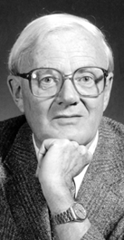
组合数学的应用
著名的组合数学家 Thomas Tutte 在组合数学界是泰斗级的大师。直到最近人们才知道，原来他对提前结束“二战”有着突出贡献。
Tutte 从德军的两条情报密码出发，用组合数学的方法，重建了敌人的密码机，确定了德军密码的内部结构，从而获得了极为重要的情报。

Slide 14


Slide 15
组合数学的应用
在美国有一家公司用组合数学的方法来提高企业管理的效益，这家公司办得非常成功。
在美国已有专门的公司用组合设计的方法开发软件，来解决工业界中的试验设计问题。
德国一位著名组合数学家利用组合数学方法研究药物结构，为制药公司节省了大量的费用，引起了制药业的关注。

Slide 16
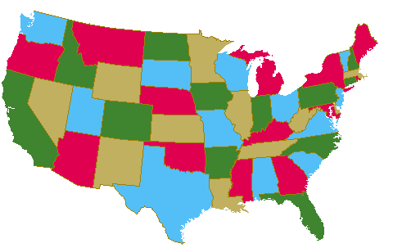
四色问题
在日常生活中我们常常可以遇到组合数学的问题。比如一个著名的世界难题“四色猜想” ：一张地图，用一种颜色对一个地区着色，那么一共只需要四种颜色就能保证每两个相邻的地区颜色不同。

Slide 17
四色问题
1852年，刚从伦敦大学毕业的Francis Guthrie提出了四色猜想。
1878年著名的英国数学家Cayley向数学界征求解答。
此后数学家 Heawood 花费了毕生的精力致力于四色研究，于1890年证明了五色定理（每个平面图都是5顶点可着色的）。
直到1976年6月，美国数学家 K. Appel与 W. Haken，在3台不同的电子计算机上，用了1200小时，才终于完成了“四色猜想”的证明，从而使"四色猜想"成为了四色定理。

Slide 18
相识问题
1958年，美国的《数学月刊》上登载着这样一个有趣的问题：“任何6个人的聚会，其中总会有3个人相互认识，或3个人相互不认识”。
用6个顶点表示6个人，用红色连线表示两者相识，用蓝色连线表示两者不相识。于是问题化为下述命题：

Slide 19
相识问题
对6个顶点的完全图K₆任意进行红、蓝两边着色，则图中一定存在一个同色三角形。

Slide 20
Ramsey数
推广为一般问题：给定任意正整数a和b，总存在一个最小整数 r(a,b)，使得r(a,b) 个人中或者有 a 个人互相认识，或者有 b 个人互相不认识。称 r(a,b) 为Ramsey数。

Slide 21
上述例子可以看作是R(3,3)=6。
已知的Ramsey数非常少，保罗·艾狄胥曾以一个故事来描述寻找Ramsey数的难度：
“想像有队外星人军队在地球降落，要求取得R(5,5)的值，否则便会毁灭地球。在这个情况，我们应该集中所有电脑和数学家尝试去找这个数值。若它们要求的是R(6,6)的值，我们唯一的选择就是誓死抵抗。”

Slide 22
Ramsey数R(p,q)
p,q | 3 | 4 | 5 | 6 | 7 | 8 | 9
3 | 6 | 9 | 14 | 18 | 23 | 28 | 36
4 |  | 18 | 25 | 35–41 | 49–61 | 56–84 | 69–115
5 |  |  | 43–49 | 58–87 | 80–143 | 101–216 | 121–316
6 |  |  |  | 102–165 | 111–298 | 127–495 | 169–780
7 |  |  |  |  | 205–540 | 216–1031 | 232–1713
8 |  |  |  |  |  | 282–1870 | 317–3583
9 |  |  |  |  |  |  | 565–6588

Slide 23
机器证明——吴消元法
1976年吴文俊教授开始进行研究几何定理的机器证明，并在很短的时间内取得重大突破。
他的基本思想如下：引进坐标，将几何定理用代数方程组的形式表达；提出一套完整可行的符号解法，将此代数方程组求解。此两步中，一般第二步更为困难。

Slide 24
机器证明——吴消元法
周咸青利用并发展吴方法，编制出计算机软件，证明了500多条有相当难度的几何定理，并在美国出版了几何定理机器证明的专著。
吴方法不仅可证明已有的几何定理，而且可以自动发现新的定理。可以从Kerler定律推导牛顿定律；解决一些非线性规划问题；给出Puma型机器人的逆运动方程的解。
吴文俊教授还将其方法推广到微分几何定理的机器证明上。

Slide 25
稳定的婚姻问题
组合数学中有一个著名定理：如果一个村子里每一个女孩都恰好认识k个男孩，并且每一个男孩也恰好认识k个女孩，那么每一个女孩都可以嫁给她认识的一个男孩，并且每一个男孩都可以娶一个他认识的女孩。（ k 正则二部图，一定存在一个完美匹配）

Slide 26
稳定的婚姻问题
但是这样的安排方法不一定是最好的。假如能找到两对夫妇，彼此都更喜欢对方的配偶，那么这样婚姻有潜在的不稳定性。
用图论匹配理论中Gale-Shapley算法，可以找到一种婚姻的安排方法，使得没有上述的不稳定情况出现。

Slide 27
稳定的婚姻问题
这种组合数学的方法有一个实际的用途：美国的医院在确定录取住院医生时，他们将考虑申请者的志愿的先后次序，同时也给申请者排序。按这样的次序考虑出的总的方案将没有医院和申请者两者同时后悔的情况。
实际上，高考学生的最后录取方案也可以用这种方法。

Slide 28
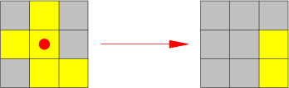
全一问题
假设博物馆里有若干个房间，每个房间里有一盏灯和一个开关，每次按下某个房间的开关，可以改变这个房间以及它相邻的房间的灯的状态。

Slide 29

全一问题
问是否可以找到一种开灯的方案，使得所有房间的灯由全亮变为全灭？这就是Sutner 于1989年提出的“全一问题”（All-Ones Problem)。

Slide 30
最小全一问题
求操作次数最少的解称为最小全一问题。
我们已经知道，对于一般图上的最小全一问题是NP完备的。
陈永川教授与他人合作找到了一个线性时间算法，很好地解决了树和单圈图的最小全一问题。（SIAM Journal on Computing，2004）

Slide 31
网络可靠性问题
一个通讯网络怎样布局稳定性最好，而且费用最节省？
美国的贝尔实验室和IBM公司都有世界一流的组合数学家在研究这个问题，这个问题直接关系到巨大的经济利益。

Slide 32
最短网络问题
如何用最短的线路将三部电话连起来？
此问题可抽象为设△ABC为等边三角形，，连接三顶点的路线（称为网络）。这种网络有许多个，其中最短路线者显然是二边之和（如AB∪AC）。
A
B
C

Slide 33
最短网络问题
但若增加一个周转站（新点P），连接4点的新网络的最短路线为PA＋PB＋PC。最短新路径之长N比原来只连三点的最短路径O要短。
这样得到的网络不仅比原来节省材料，而且稳定性也更好。
A
P
B
C

Slide 34
Pollak－Gilbert猜想
由于最短网络在运输、通讯和计算机等现代经济与科技领域中都有重要的应用，对这个问题的研究也越来越深入。问题的对象已由三个点扩展到任意有限个点集。

Slide 35
Pollak－Gilbert猜想
斯坦纳（Steiner）最小树是可以在给定的点之外再增加若干个点(称为斯坦纳点)，然后将所有这些点连起来。
如果不允许增加任何额外的点作为网络的顶点，这种最短网络称为最小生成树。
在前面的例子中Steiner最小树的长为
而最小生成树的长为2。

Slide 36
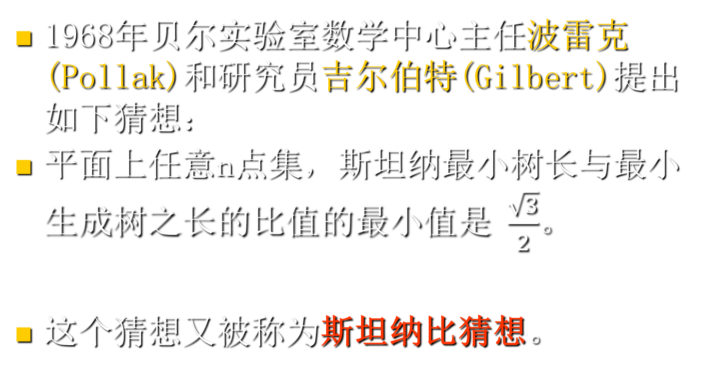
Pollak－Gilbert猜想
1968年贝尔实验室数学中心主任波雷克(Pollak)和研究员吉尔伯特(Gilbert)提出如下猜想：
平面上任意n点集，斯坦纳最小树长与最小生成树之长的比值的最小值是 $\frac{\sqrt{3}}{2}$。
这个猜想又被称为斯坦纳比猜想。

Slide 37
Pollak－Gilbert猜想
Pollak－Gilbert猜想起源于在美国贝尔电话公司发生的一个富有戏剧性的事件。
1967年前，贝尔公司按照连结各分部的最小生成树的长度来收费。1967年一家航空公司戳了贝尔公司一个大洞。当时这家企业申请要求贝尔公司增加一些服务点，而这些服务点恰恰位于构造该公司各分部的斯坦纳最小树需增加的斯坦纳顶点上。这使得贝尔公司不仅要拉新线，增加服务网点，而且还要减少收费。这一意外事件迫使贝尔公司自此以后便采用了斯坦纳最小树原则 。

Slide 38
Pollak－Gilbert猜想
1990年，中科院应用数学所研究员堵丁柱与美籍华人黄光明合作，证明了Pollak－Gilbert猜想。在美国离散数学界引起轰动，被列为1989—1990年度美国离散数学界与理论计算机科学界的两项重大成果之一。
在《不列颠百科全书1992年鉴》的数学评论中，该成果被列为世界上当年六项数学成果首项。
该成果被我国列为1992年十大科技成就之一。

Slide 39
无尺度网络
20世纪20年代，由Karinthy提出。
1950年， Pool 和 Kochen提出这样一个问题：“两个毫无关系的人，要让他们互相认识，至少要经过多少人？”
美国哈佛大学社会心理学家S. Milgram在1967年做过一项有趣的实验，据说他从内布拉斯加州的奥马哈随机选了300人，然后请他们每个人尝试寄一封信到波士顿的一位证券业务员。寄信的规则很简单，就是任何收信者只能把信寄给自己熟识的人。

Slide 40
惊奇的结论
“6度分离” —对每个人来说，平均大约只需要通过６个人就能将信寄到目的地。
研究无尺度网络，对于防备黑客攻击、防治流行病、和开发新药等，都具有重要的意义。
在1999年，Barab´asi et al.发现在因特网上，任意两个网页间的链接最多为19次。

Slide 41
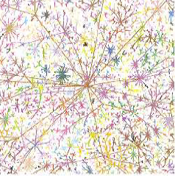
无尺度网络的一个例子
因特网是一个无尺度网络，左图的星爆形结构描绘了从某一测试站点到其他约十万个站点的最短连结路径。图中以相同的颜色来表示相类似的站点。

Slide 42
生物数学
目前，计算生物学、基因理论、生物信息学都是最前沿的研究领域。
随着人类基因组计划的完成和其他基因计划的完成，所有公认的和潜在的蛋白质元都可以被确定，通过大规模的实验技术，可以生成大量的生物学数据。

Slide 43
生物数学
如何处理这些数据来获得生物学的信息，这里组合数学和随机图论都起到了关键的作用。
如果将基因看作网络中的顶点，将他们之间的作用看作网络中的边，那么每一次大规模实验将给我们带来关于基因交互作用网络的一些信息。这个网络的拓扑性质是科学家们关心的焦点（如每一个顶点的度和网络中的最小距离问题是两个初步的问题）。

Slide 44

谢 谢 !

